Slide 1
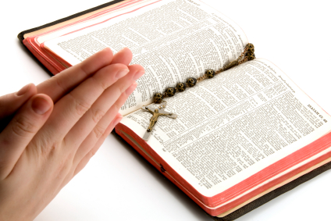
"KHÔNG BIẾT KINH THÁNH
LÀ KHÔNG BIẾT CHÚA KITÔ"
VUI HỌC KINH THÁNH
CHÚA NHẬT IV MÙA VỌNG - NĂM A

Slide 2
Sau đây là gốc tích Đức Giê-su Ki-tô: bà Ma-ri-a, mẹ Người, đã thành hôn với ông Giu-se.
TIN MỪNG CHÚA GIÊSU THEO THÁNH MATTHÊU

Slide 3
Nhưng trước khi hai ông bà về chung sống, bà đã có thai do quyền năng Chúa Thánh Thần.

Slide 4
Ông Giu-se, chồng bà, là người công chính và không muốn tố giác bà, nên mới định tâm bỏ bà cách kín đáo.

Slide 5
Ông đang toan tính như vậy, thì kìa sứ thần Chúa hiện đến báo mộng cho ông rằng:

Slide 6
"Này ông Giu-se, con cháu Đa-vít, đừng ngại đón bà Ma-ri-a vợ ông về, vì người con bà cưu mang là do quyền năng Chúa Thánh Thần.

Slide 7
Bà sẽ sinh con trai và ông phải đặt tên cho con trẻ là Giê-su, vì chính Người sẽ cứu dân Người khỏi tội lỗi của họ."

Slide 8
Tất cả sự việc này đã xảy ra, là để ứng nghiệm lời xưa kia Chúa phán qua miệng ngôn sứ:

Slide 9
Này đây, Trinh Nữ sẽ thụ thai và sinh hạ một con trai, người ta sẽ gọi tên con trẻ là Em-ma-nu-en, nghĩa là "Thiên-Chúa-ở-cùng-chúng-ta."

Slide 10
Khi tỉnh giấc, ông Giu-se làm như sứ thần Chúa dạy và đón vợ về nhà.

Slide 11
"KHÔNG BIẾT KINH THÁNH
LÀ KHÔNG BIẾT CHÚA KITÔ"
TRẮC NGHIỆM

Slide 12
1. Mẹ của Đức Giêsu tên là gì?
A
Bà Gioanna.
B
Bà Mácta.
C
Bà Maria Mácdala.
D
Bà Maria.
D
Bà Maria.
Đáp án

Slide 13
2. Ông Giuse là con cháu của vua nào?
A
Vua Saun.
B
Vua Hêrôđê.
C
Vua Đavít.
C
Vua Đavít.
D
Vua Pharaô.
Đáp án

Slide 14
3. Tin mừng gọi ông Giuse là người như thế nào?
A
Người chân thật.
B
Người nghèo của Thiên Chúa.
C
Người công chính.
C
Người công chính.
D
Người đạo đức nhất của dân Ítraen.
Đáp án

Slide 15
4. Theo lời sứ thần, ông Giuse phải đặt tên cho con trẻ là gì?
A
Maria.
B
Gioan
C
C
Giêsu.
Giêsu.
D
Môsê.
Đáp án

Slide 16
5. Emmanuen nghĩa là gì?
A
Thiên Chúa cứu độ.
B
B
Thiên Chúa ở cùng chúng ta.
Thiên Chúa ở cùng chúng ta.
C
Lạy Chúa Giêsu, xin ngự đến.
D
Đấng cứu chuộc con người.
Đáp án

Slide 17
TÌM Ô CHỮ

Slide 18
1
C | Ô | N | G | C | H | Í | N | H
T | H | À | N | H | H | Ô | N
 | E | M | M | A | N | U | E | N
Q | U | Y | Ề | N | N | Ă | N | G
 |  | G | I | U | S | E
T | Ộ | I | L | Ỗ | I
G | Ố | C | T | Í | C | H
HÀNG
DỌC
2
3
4
5
6
7
1. Ông Giuse là người như thế nào?
4. ĐỨC MARIA MANG THAI LÀ DO CÁI GÌ CỦA CHÚA THÁNH THẦN?
2. BÀ MARIA, MẸ ĐỨC GIÊSU ĐÃ NHƯ THẾ NÀO VỚI ÔNG GIUSE?
3. Này đây, Trinh Nữ sẽ thụ thai và sinh hạ một con trai, người ta sẽ gọi tên con trẻ là gì?
5. TÊN MỘT NGƯỜI THUỘC DÒNG TỘC VUA ĐAVÍT VÀ LÀ CHỒNG CỦA ĐỨC MARIA?
6. CHÍNH ĐỨC GIÊSU SẼ CỨU DÂN NGƯỜI KHỎI CÁI GÌ CỦA HỌ?
7. SAU ĐÂY LÀ … … ĐỨC GIÊ-SU KI-TÔ?

Slide 19
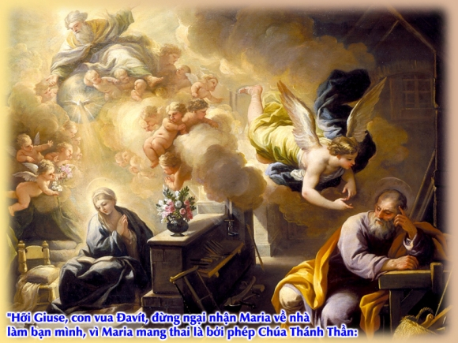

Slide 20
C | Ô | N | G | C | H | Í | N | H
T | H | À | N | H | H | Ô | N
 | E | M | M | A | N | U | E | N
Q | U | Y | Ề | N | N | Ă | N | G
 |  | G | I | U | S | E
T | Ộ | I | L | Ô | I
G | Ố | C | T | I | C | H

